Slide 1


Slide 2
Ministerio de Hacienda y Crédito Público-
Departamento Nacional de Planeación
PROGRAMACIÓN PRESUPUESTAL 2025- REUNIONES GAT Y CS

Slide 3
Contenido
Ingresos
Solicitudes MGMP 2025-2028 y Vigencias Futuras
Solicitudes MGMP 2025-2028 Funcionamiento
Solicitudes MGMP 2025-2028 Inversión
Políticas Transversales

Slide 4
Ingresos

Slide 5
1. Ingresos
SECTOR REGISTRADURÍA
Ingresos MGMP 2025-2028 Fondo Rotatorio de la Registraduría

Slide 6
1. 1 Ingresos
SECTOR REGISTRADURÍA
Supuestos cálculo de ingresos Fondo Rotatorio de la Registraduría

Slide 7
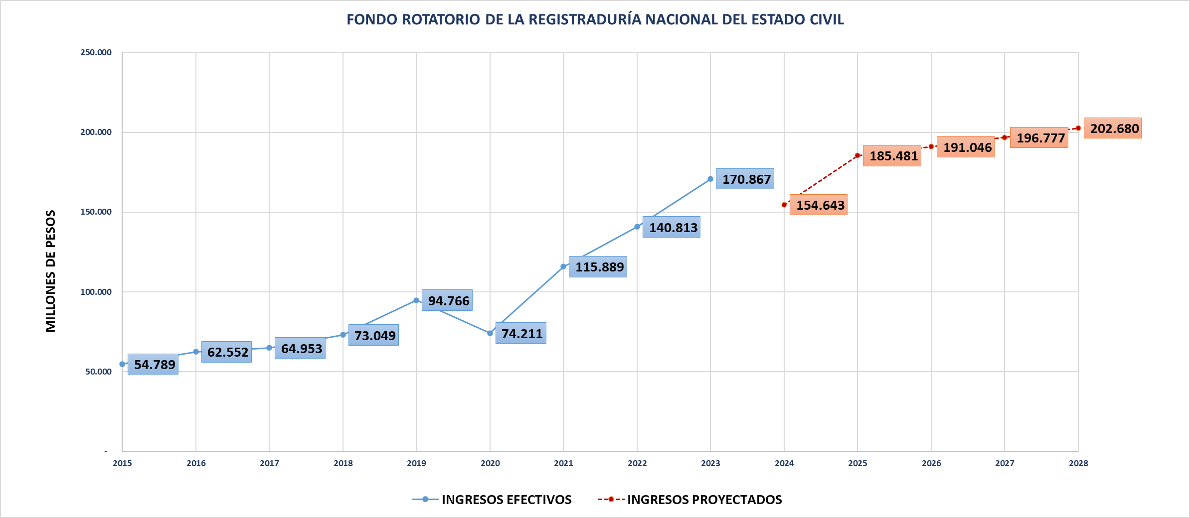
1. 2 Ingresos
SECTOR REGISTRADURÍA
Tendencia de ingresos propios Fondo Rotatorio de la Registraduría

Slide 8
1. Ingresos
SECTOR REGISTRADURÍA
Ingresos MGMP 2025-2028 Fondo Social de Vivienda

Slide 9
1. 1 Ingresos
SECTOR REGISTRADURÍA
Supuestos cálculo de ingresos Fondo Social de Vivienda

Slide 10
1. 2 Ingresos
SECTOR REGISTRADUÍA
Tendencia de ingresos propios Fondo Social de Vivienda

Slide 11
2. Solicitudes MGMP 2025-2028 y vigencias futuras

Slide 12
2. 1 Solicitud Sector MGMP 2025 - 2028
SECTOR REGISTRADURÍA
Vigencias Futuras MGMP 2025 - 2028

Slide 13
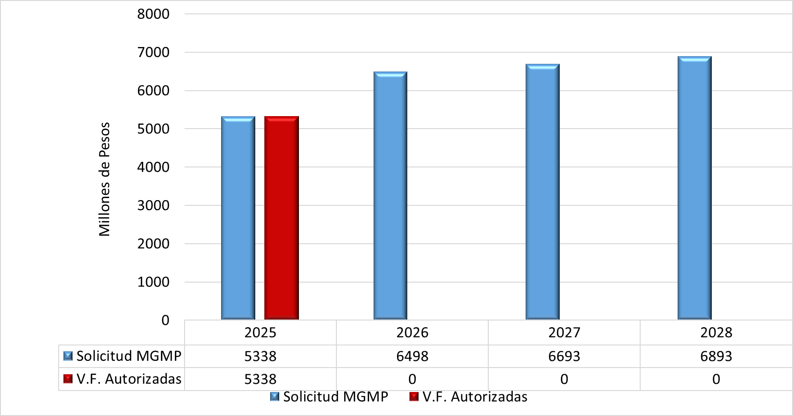
2. 2 Solicitud Sector MGMP 2025 - 2028
SECTOR REGISTRADURÍA
Vigencias Futuras MGMP 2025 - 2028

Slide 14
3. Solicitudes MGMP 2025-2028
Funcionamiento

Slide 15
ENTIDAD Y SECTOR
3.1 Solicitud MGMP Funcionamiento Programático
Proyecciones Registraduría Nacional del Estado Civil

Slide 16
ENTIDAD Y SECTOR
3.1 Solicitud MGMP Funcionamiento Programático
Proyecciones Fondo Rotatorio de la Registraduría

Slide 17
ENTIDAD Y SECTOR
3.1 Solicitud MGMP Funcionamiento Programático
Proyecciones Fondo Social de Vivienda

Slide 18
ENTIDAD Y SECTOR
3.1 Solicitud MGMP Funcionamiento Programático
Proyecciones Consejo Nacional Electoral

Slide 19
SECTOR REGISTRADURIA
3.2 Solicitud sector Funcionamiento e inversión

Slide 20
SECTOR REGISTRADURÍA
3.3 Solicitud MGMP Funcionamiento
Proyecciones Sector Registraduría

Slide 21
SECTOR REGISTRADURÍA
3.3.1 Solicitud MGMP Funcionamiento
Proyecciones por Entidad

Slide 22
SECTOR REGISTRADURIA
3.3.1 Proyecciones del normal funcionamiento y adicionales RNEC

Slide 23
SECTOR REGISTRADURÍA
3.3.1 Proyecciones del normal funcionamiento RNEC

Slide 24
SECTOR REGISTRADURÍA
3.3.1 Proyecciones adicionales el normal funcionamiento RNEC

Slide 25
SECTOR REGISTRADURÍA
Resumen de requerimientos adicionales en funcionamiento de la RNEC que no fueron registrados en el SIIF Nación de acuerdo con el techo asignado.

Slide 26
SECTOR REGISTRADURÍA
3.3.1 Proyecciones de gastos electorales RNEC

Slide 27
SECTOR REGISTRADURÍA
Relación de requerimientos electorales - Registraduría Nacional del Estado Civil 2025

Slide 28
SECTOR REGISTRADURIA
3.3.2 Proyecciones de funcionamiento y adicionales Consejo Nacional Electoral

Slide 29
SECTOR REGISTRADURÍA
3.3.2 Proyecciones de funcionamiento Consejo Nacional Electoral

Slide 30
SECTOR REGISTRADURÍA
Proyecciones de funcionamiento y adicionales Consejo Nacional Electoral

Slide 31
SECTOR REGISTRADURIA
Proyecciones de funcionamiento y adicionales Consejo Nacional Electoral

Slide 32
SECTOR REGISTRADURÍA
3.3.2 Proyecciones de gastos electorales Consejo Nacional Electoral

Slide 33
SECTOR REGISTRADURÍA
Relación de requerimientos electorales - 2025 Consejo Nacional Electoral

Slide 34
SECTOR REGISTRADURIA
3.3.3 Proyecciones del Normal funcionamiento Fondo Rotatorio de la Registraduría

Slide 35
SECTOR REGISTRADURÍA
3.3.4 Proyecciones del normal funcionamiento Fondo Social de Vivienda

Slide 36
4. Solicitudes MGMP 2025-2028
Inversión

Slide 37
SECTOR REGISTRADURÍA
4.1 Solicitud MGMP Inversión
Proyecciones

Slide 38
SECTOR REGISTRADURÍA
4.1 Solicitud MGMP Inversión
Proyecciones

Slide 39
SECTOR REGISTRADURÍA

Slide 40
SECTOR REGISTRADURÍA

Slide 41
SECTOR REGISTRADURÍA

Slide 42
SECTOR REGISTRADURÍA
4.2 Solicitud MGMP Inversión
Resumen de Requerimientos Adicionales en Inversión - RNEC 2025

Slide 43
SECTOR REGISTRADURÍA
4.3 Solicitud MGMP Inversión
Resumen de Requerimientos Adicionales en Inversión - CNE 2025

Slide 44
SECTOR REGISTRADURIA
4.4 Detalle de gasto recurrente financiado con inversión
Nota: Si la entidad está en proceso de formalización laboral, entonces diligenciar las columnas de color azul claro, de lo contrario se diligencia 2025 en la estructura de 2024.

Slide 45
5. Políticas Transversales

Slide 46
SECTOR REGISTRADURÍA
5.1 Políticas transversales
Construcción de Paz – Funcionamiento - RNEC

Slide 47
SECTOR REGISTRADURÍA
5.1 Políticas transversales
Construcción de Paz – Inversión - FRR

Slide 48
SECTOR REGISTRADURÍA
5.1 Políticas transversales
Construcción de Paz – Funcionamiento CNE

Slide 49
SECTOR REGISTRADURÍA
5.2 Políticas transversales
Víctimas – Funcionamiento RNEC

Slide 50
SECTOR REGISTRADURÍA
5.2 Políticas transversales
Víctimas – Inversión - FRR

Slide 51
SECTOR REGISTRADURÍA
5.3 Políticas transversales
Desplazados – Inversión - FRR

Slide 52
SECTOR REGISTRADURÍA
5.4 Políticas transversales
Equidad para la Mujer – Inversión - FRR

Slide 53
SECTOR REGISTRADURÍA
5.5 Políticas transversales
Grupos Étnicos – Inversión - FRR

